Slide 1
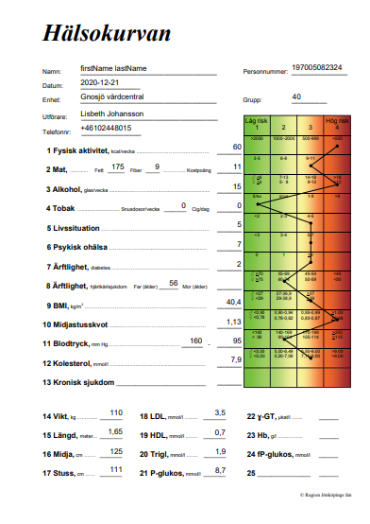
Hälsosamtal i sekundärprevention
Lisbeth Johansson
En av koordinatorerna för hälsosamtal i Region Jönköpings län
samt
Ordförande i HFS temagrupp för Riktade hälsosamtal
Primärvårdens FoU enhet Futurum Region Jönköpings län

Slide 2
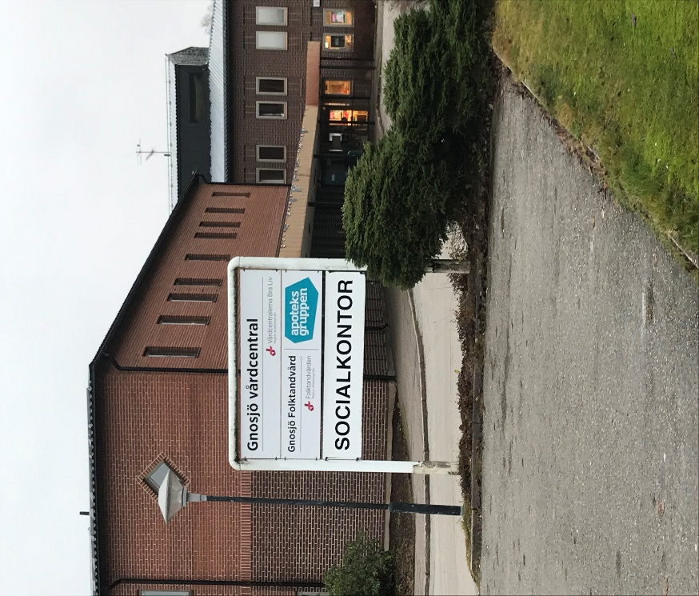
Sekundärpreventivt arbete på Gnosjö vårdcentral
2010 arbetade jag på Gnosjö vårdcentral. Vi hade då under några år byggt upp ett arbete med hälsosamtal med hälsokurvan i sekundärprevention, där patienter med exempelvis
-Hjärtinfarkt/Stroke
-diabetes
-hypertoni
-hyperlipidemi
-övervikt/fetma
-nedstämdhet
fick komma för hälsosamtal. De hade då flera återbesök bland annat efter 6 och 12 månader.
Jag använde mig av MI och tydlig målsättning i arbetet.

Slide 3
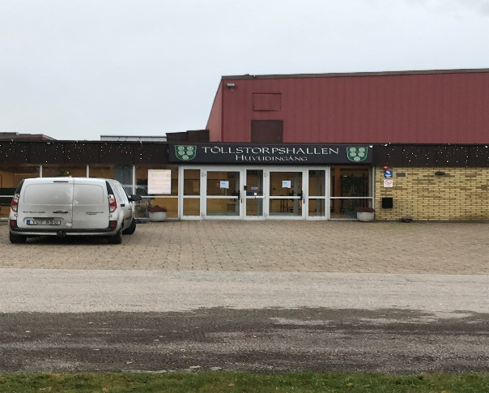
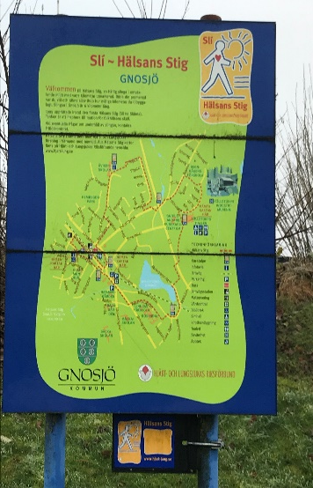
Samarbete mellan vårdcentralen och kommunen

Slide 4
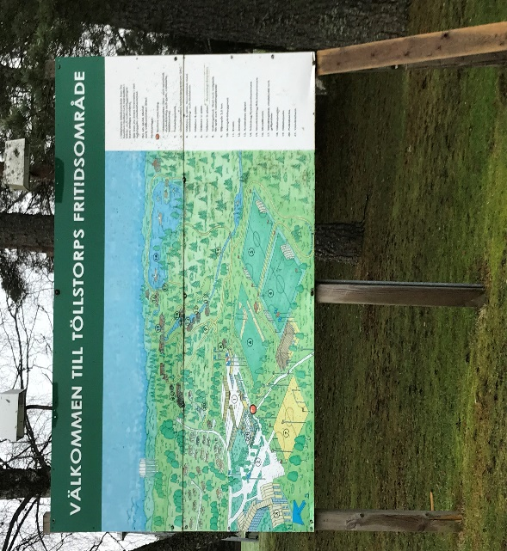
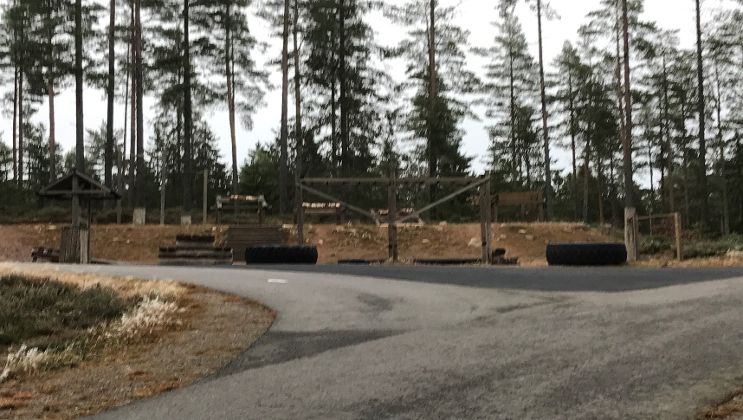
Töllstorps friluftsområde

Slide 5
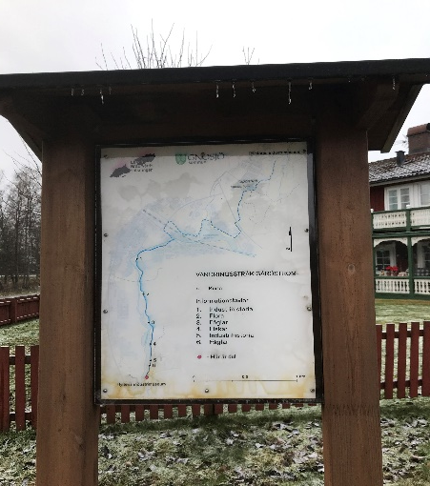
Samarbete med Lokala Naturvårdssatsningen (LONA)

Slide 6
Antal patienter med ökade resp. minskade
motionspoäng vid återbesök efter 6 månader
Antal patienter med ökade resp. minskade
motionspoäng vid återbesök efter 12 månader
+> 1000p
27
+> 1000p
26
+401-1000 p
23
+401-1000 p
24
+1-400 p
22
+1-400 p
16
0p
26
0p
11
-1-400 p
7
-1-400 p
5
-401-1000 p
5
-401-1000 p
3
-> 1000 p
4
-> 1000 p
6
0
5
10
15
20
25
30
0
5
10
15
20
25
30
Fler patienter har ökat sin fysiska aktivitet (63%) jfr med hur många patienter som minskat sin fysiska aktivitet (14%) efter 6 månader p<0,001
Fler patienter har ökat sin fysiska aktivitet (73%) jfr med hur många patienter som minskat sin fysiska aktivitet (15%) efter 12 månader (p<0,001)

Slide 7
Antal patienter med minskade resp. ökade
kostpoäng vid återbesök efter 6 månader
Antal patienter med minskade resp. ökade
kostpoäng vid återbesök efter 12 månader
-4-> 4 p
24
-4-> 4 p
22
-2-3 p
19
-2-3 p
15
--1p
16
-1p
10
0 p
55
0 p
42
+-1 p
0
+1 p
2
+2-3 p
0
+2-3 p
0
+4-> 4 p
0
+4-> 4 p
0
0
10
20
30
40
50
60
0
10
20
30
40
50
Fler patienter har förbättrat sina kostpoäng (52%) jfr med hur många patienter som försämrat sina kostpoäng (0%) efter 6 månader p<0,001
Fler patienter har förbättrat sina kostpoäng (52%) jfr med hur många patienter som försämrat sina kostpoäng (2%) efter 12 månader (p<0,001)

Slide 8
Antal patienter med minskad resp. ökad
vikt vid återbesök efter 6 månader
Antal patienter med minskad resp. ökad
vikt vid återbesök efter 12 månader
- > 5kg
12
- > 5 kg
18
-1,1-3,1 kg
41
-1,1-3,1 kg
31
-0,1-1 kg
21
-0,1-1 kg
17
0 kg
1
0 kg
2
+0,1-1 kg
15
+0,1-1 kg
6
+1,1-3,1 kg
21
+1,1-3,1 kg
15
+> 5 kg
3
+> 5 kg
2
0
10
20
30
40
50
0
10
20
30
40
Fler patienter har minskat sin vikt (65%) jfr med hur många patienter som ökat sin vikt (34%) efter 6 månader p<0,001
Fler patienter har minskat sin vikt (71%) jfr med hur många patienter som ökat sin vikt (26%) efter 12 månader (p<0,001)
Det föreligger också en statistiskt säkerställd korrelation mellan graden av livsstilsförändringar och vikt, BMI samt midjeomfång avseende:
Förbättrade kostpoäng och minskat BMI (p<0,05 enligt Spearman)
Förbättrade kostpoäng och minskat midjeomfång (p<0,05 enligt Spearman)
Förbättrade fiberpoäng och viktminskning (p<0,05 enligt Spearman)
Förbättrade kostpoäng och viktminskning (p<0,05 enligt Spearman)
Förbättrade motionspoäng och viktminskning (p<0,05 enligt Spearman)

Slide 9
Prevention som integrerat arbetssätt
I början fanns det motstånd mot arbetet men efterhand när jag kunde visa siffror på vad som hände med våra patienter blev det preventiva tänkandet en integrerad del av arbetet på vårdcentralen och läkarna remitterade många patienter till sekundärpreventiva hälsosamtal.

Slide 10
Tack

